Slide 1
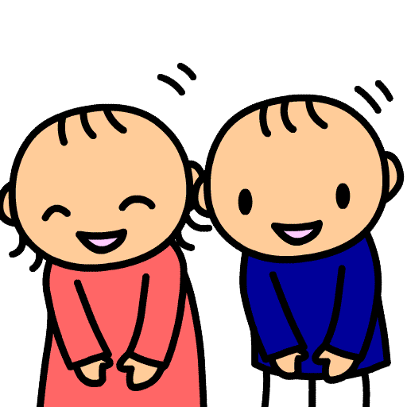
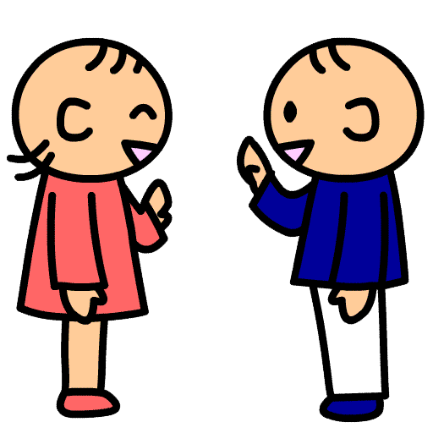
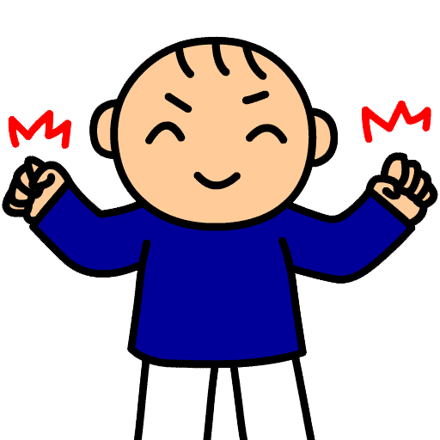
あいさつ
あいさつは人と人をつなぐ
あいさつをすると，おたがいに気持ちよくなる
いろいろな人と仲よくなれる魔法のことば
よい人間関係をきずくきっかけとなる近道
まほう
にんげんかんけい
ちかみち
あいての目を見て
えがおで
聞こえる大きさで

